Slide 1
Hoofdstuk 8
Paragraaf 1

Slide 2
Wat gaan we doen vandaag?
Bespreken paragraaf 1
Maken paragraaf 1

Slide 3
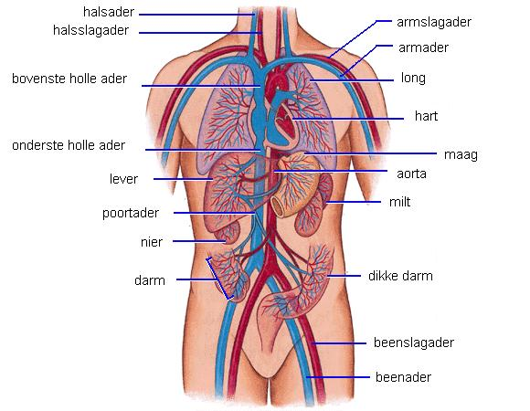
Bloedvatenstelsel
Transportsysteem in je lichaam
Vervoer voedingsstoffen en afvalstoffen van en naar organen

Slide 4
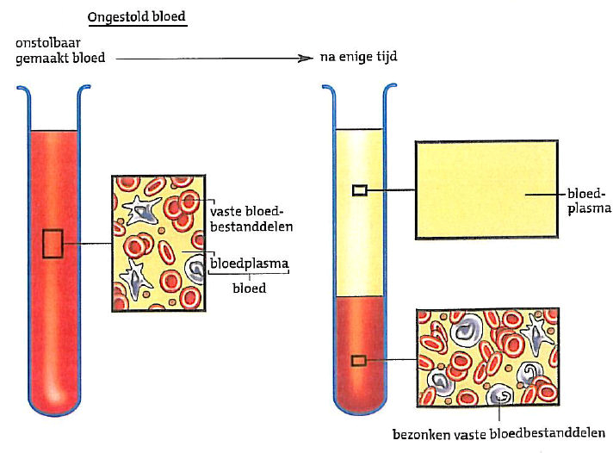
Samenstelling bloed
Rode bloedcellen
Witte bloedcellen
Bloedplaatjes
Bloedplasma

Slide 5
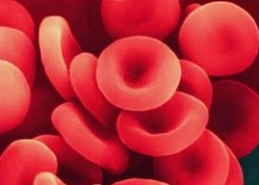
Rode bloedcellen
Bevatten hemoglobine
Vervoeren zuurstof
Zorgen voor rode kleur

Slide 6
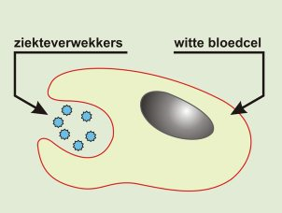
Witte bloedcel
Bestrijden ziekteverwekkers
Kunnen van vorm veranderen
Pac-man

Slide 7
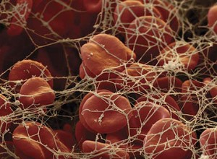
Bloedplaatjes
Zorgen samen met fibrinogeen voor bloedstolling
Maken fibrinedraden
(spinnenweb)

Slide 8
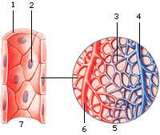
Afgifte stoffen door bloed
Haarvaten is stofwisseling

Slide 9
Bloedarmoede
Te weinig hemoglobine in de rode bloedcel
Veelvoorkomende oorzaak: ijzertekort
Symptomen: moe, lichtere huid, slechte condititie

Slide 10
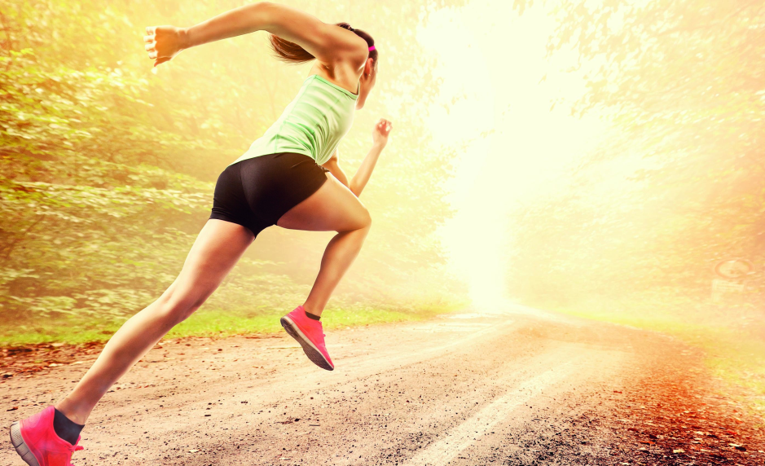
Verbranding
Voor verbranding zijn twee stoffen nodig:
Glucose
Zuurstof

Slide 11
Huiswerk deze week
Paragraaf 1 en 2

